Slide 1
ARIA 양자 구현 논문 리뷰
https://youtu.be/vEVPVxSrZyQ

Slide 2
논문
Chauhan, A.K., Sanadhya, S.K.: Quantum resource estimates of grover’s key search on aria. In: Security, Privacy, and Applied Cryptography Engineering: 10th International Conference, SPACE 2020, Kolkata, India, December 17–21, 2020, Proceedings 10, Springer (2020) 238–258 2, 9, 10, 11, 12, 13, 14, 15
Yang, Y., Jang, K., Oh, Y., & Seo, H. (2023). Depth-Optimized Quantum Implementation of ARIA. Cryptology ePrint Archive.

Slide 3


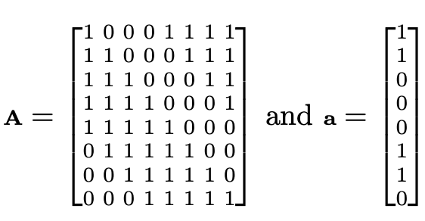
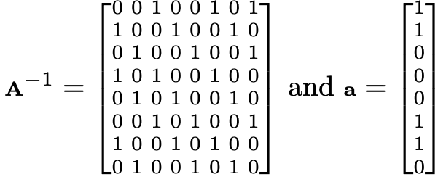


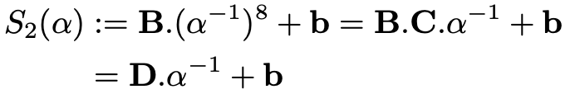
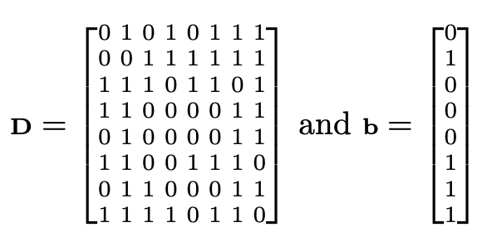
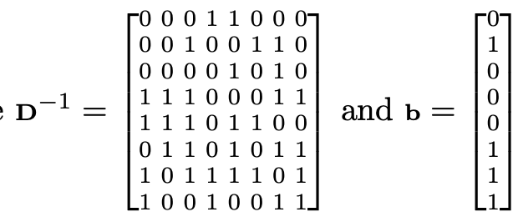
Substitution Layer

Slide 4
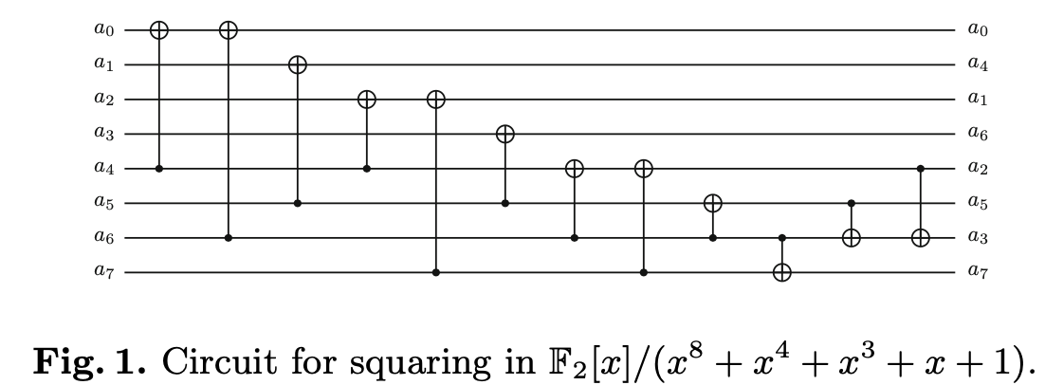
Substitution Layer
Itoh-Tsujii algorithm
곱셈과 제곱으로 이루어진 연산
Squaring (제곱기)
PLU 분해 사용
CNOT gate: 12
Depth : 7

Slide 5
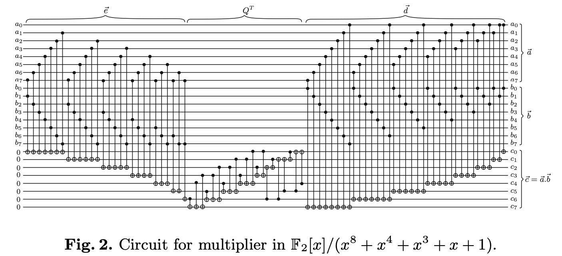
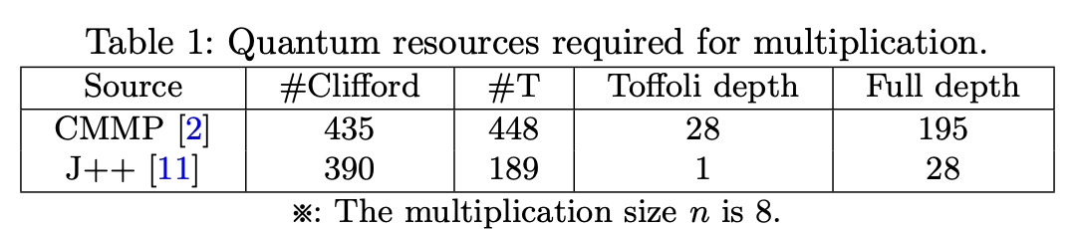
Substitution Layer
Multiplication (곱셈기)
Schoolbook multiplication (Mastrovito)
Karatsuba Multiplication (Jang.et.al)
카라추바 알고리즘을 재귀적으로 사용하여 Toffoli depth가 1인 곱셈 (81개 중 38개의 ancilla qubit 재사용)

Slide 6
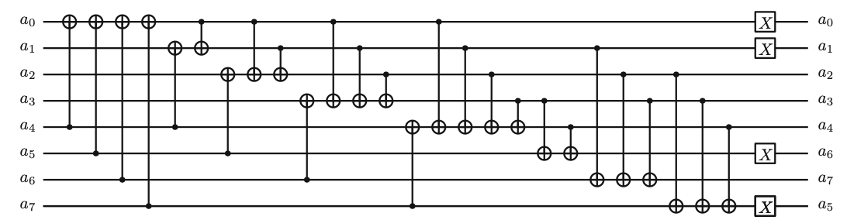
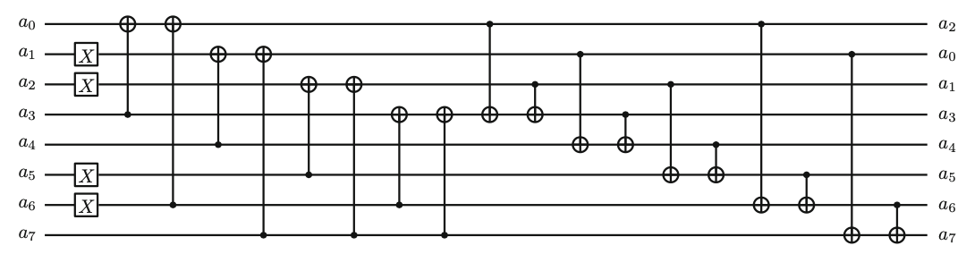
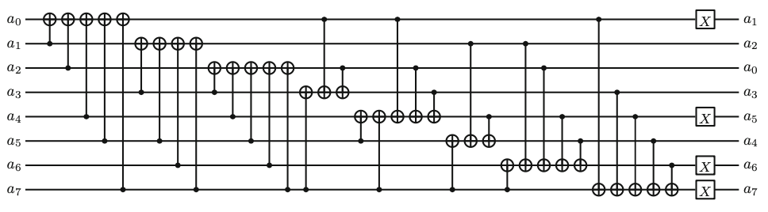
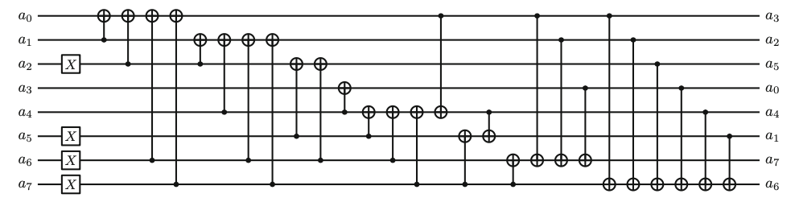




Substitution Layer
Affine function
PLU 분해 사용
$S_{1}$
$S_{1}^{−1}$
CNOT gate: 26
X gate : 4
CNOT gate: 18
X gate : 4
$S_{2}$
$S_{2}^{−1}$
CNOT gate: 35
X gate : 4
CNOT gate: 27
X gate : 4

Slide 7
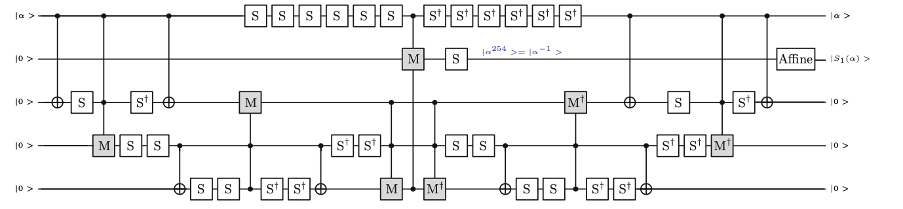
Substitution Layer
S-box
Chauhan. et. al
Yang.et.al
Squarings : 11
Multiplications : 4
Qubits : 162 (38)
Chauhan.et.al
Squarings : 33
Multiplications : 7
Qubits : 40 (24)

Slide 8


Substitution Layer
Substitution Layer
$S_{1}$
$S_{1}^{−1}$
Toffoli gates : 64 x 7 = 448
CNOT gate: 12 x 33 + 21 x 7 + 26 = 569
X gate : 4
Toffoli gates : 64 x 7 = 448
CNOT gate: 12 x 33 + 21 x 7 + 18 = 561
X gate : 4
$S_{2}$
$S_{2}^{−1}$
Toffoli gates : 64 x 7 = 448
CNOT gate: 12 x 33 + 21 x 7 + 35 = 578
X gate : 4
Toffoli gates : 64 x 7 = 448
CNOT gate: 12 x 33 + 21 x 7 + 27 = 570
X gate : 4
Substitution Layer
Toffoli gates : 448 x (4 x 4) = 7,168
CNOT gate: (569 + 561 +578 +570) x 4 = 9,112
X gate : 4 x (4 x 4) = 64

Slide 9
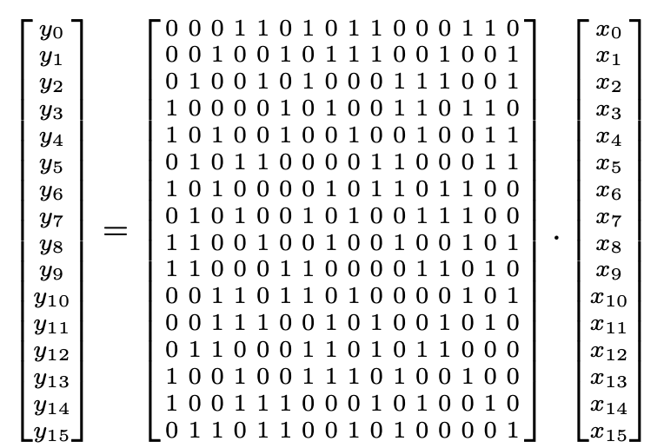
Diffusion Layer
Diffusion Layer
PLU 분해 사용
Yang.et.al
CNOT gates : 768
Depth : 31
Chauhan.et.al
CNOT gates : 768
Depth : 26

Slide 10
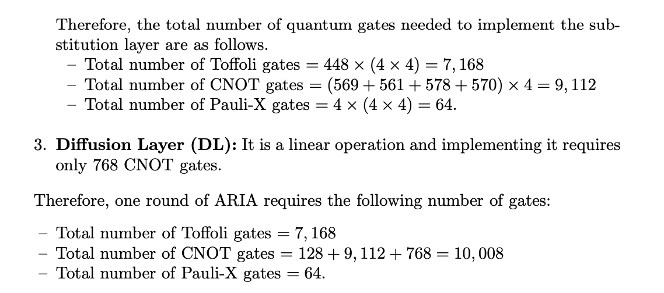


Round function
Round function
$S_{1}$
$S_{1}^{−1}$
Toffoli gates : 64 x 7 = 448
CNOT gate: 12 x 33 + 21 x 7 + 26 = 569
X gate : 4
Toffoli gates : 64 x 7 = 448
CNOT gate: 12 x 33 + 21 x 7 + 18 = 561
X gate : 4
$S_{2}$
$S_{2}^{−1}$
Toffoli gates : 64 x 7 = 448
CNOT gate: 12 x 33 + 21 x 7 + 35 = 578
X gate : 4
Toffoli gates : 64 x 7 = 448
CNOT gate: 12 x 33 + 21 x 7 + 27 = 570
X gate : 4

Slide 11
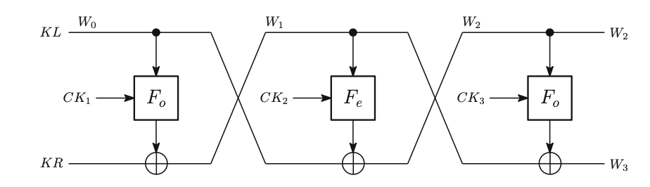
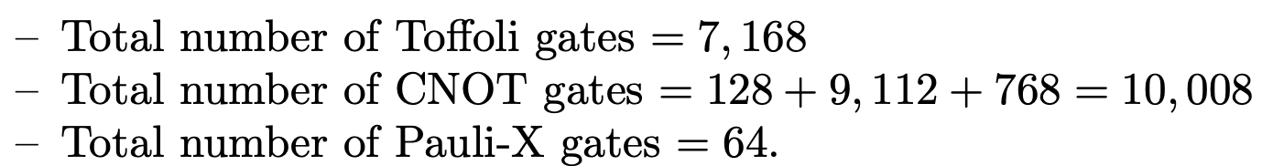
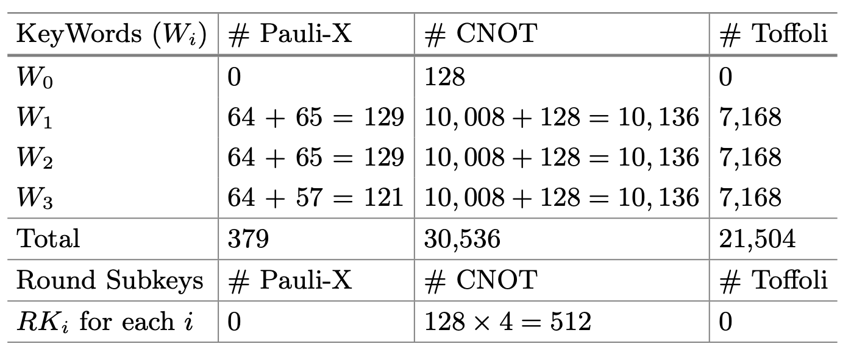
Key Schedule
Key Schedule - Chauhan.et.al
Key initialization

Slide 12
Key Schedule
Key Schedule - Yang.et.al
Key initialization
CNOT gate를 X gate로 대체
==
==

Slide 13
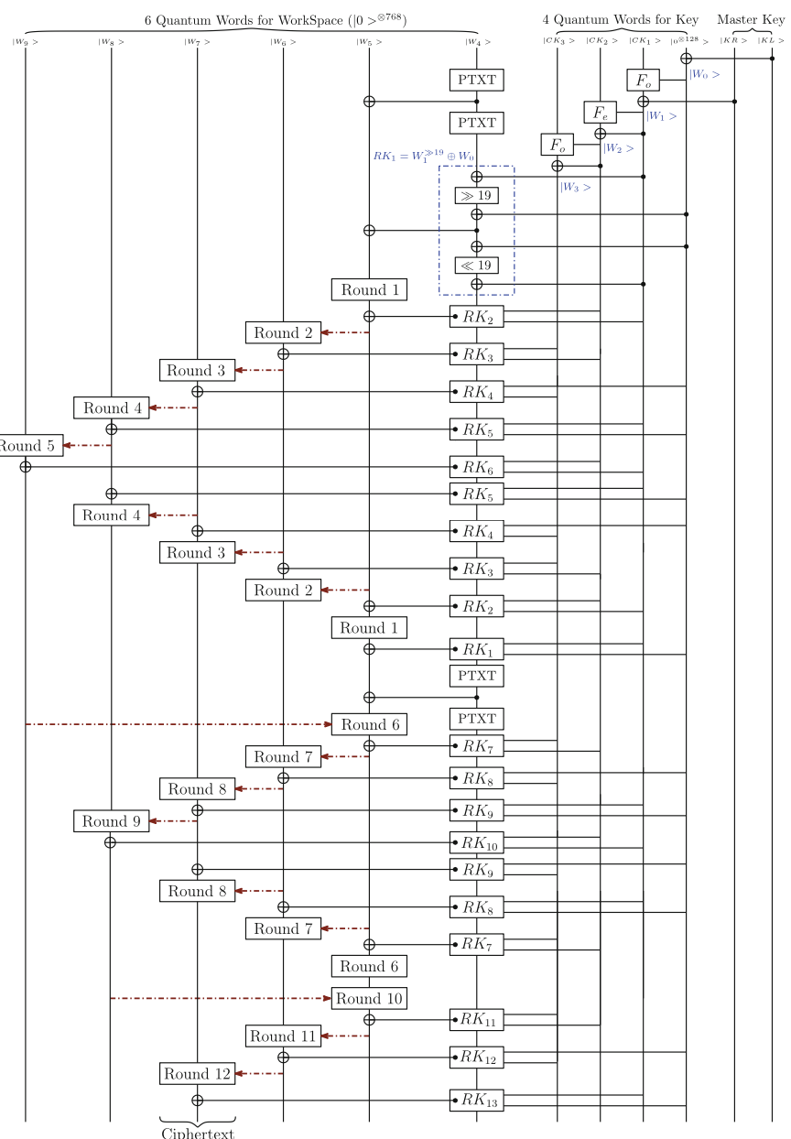
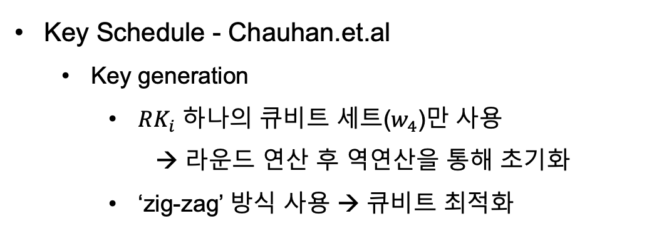
Key Schedule
Key Schedule - Chauhan.et.al
Key generation
$RK_{i}$ 하나의 큐비트 세트($w_{4}$)만 사용
→ 라운드 연산 후 역연산을 통해 초기화
‘zig-zag’ 방식 사용 → 큐비트 최적화

Slide 14
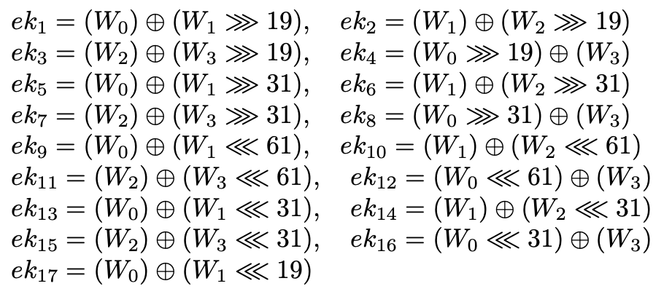
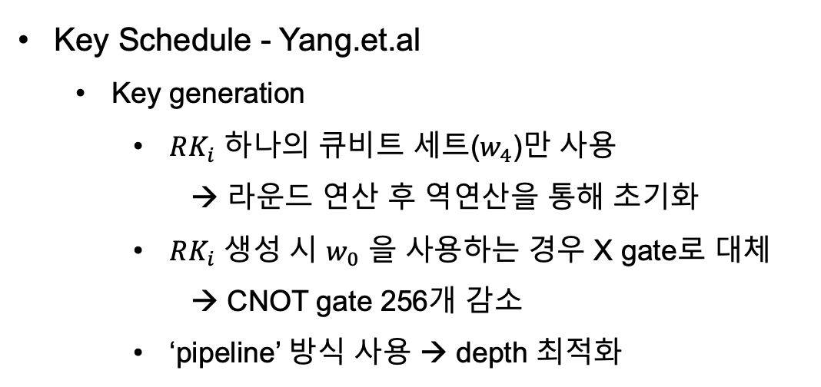
Key Schedule
Key Schedule - Yang.et.al
Key generation
$RK_{i}$ 하나의 큐비트 세트($w_{4}$)만 사용
라운드 연산 후 역연산을 통해 초기화
$RK_{i}$ 생성 시 $w_{0}$ 을 사용하는 경우 X gate로 대체
→ CNOT gate 256개 감소
‘pipeline’ 방식 사용 → depth 최적화

Slide 15
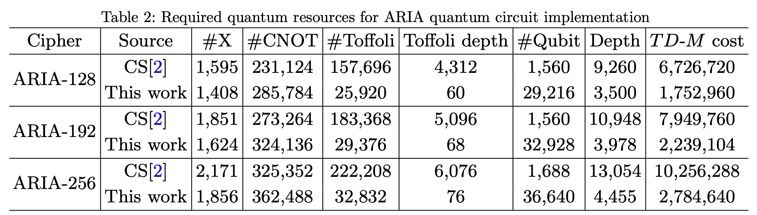
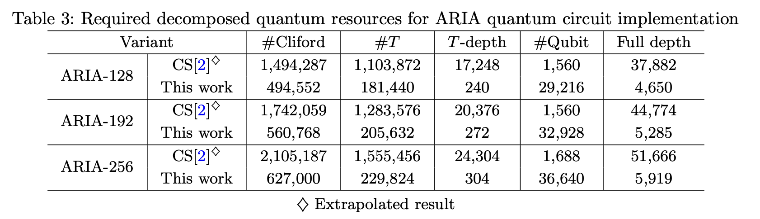
Quantum resource estimation
ARIA 양자 자원 추정

Slide 16
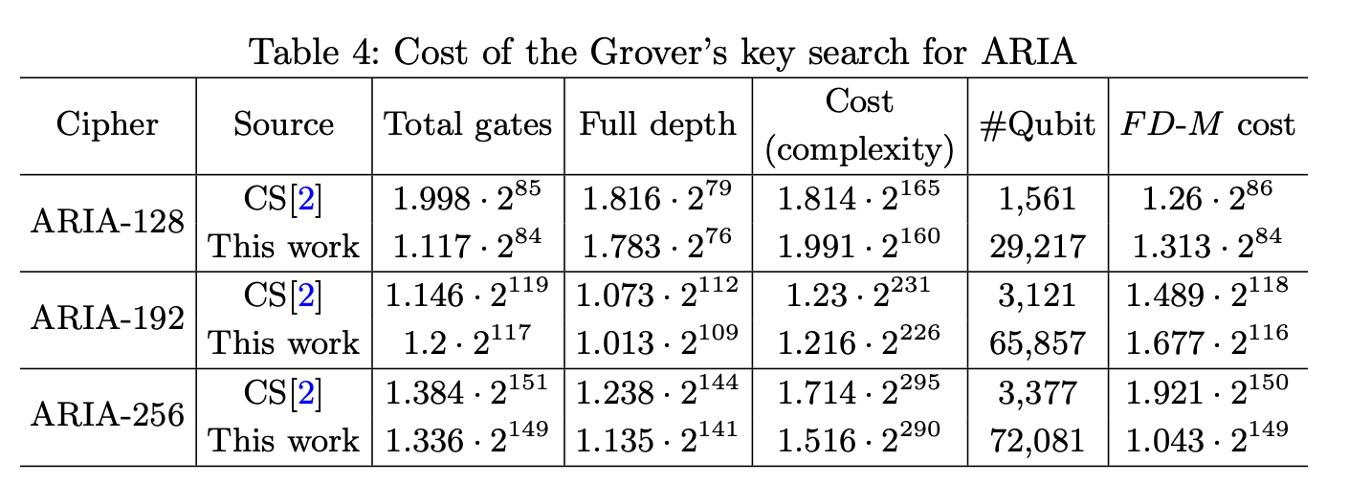
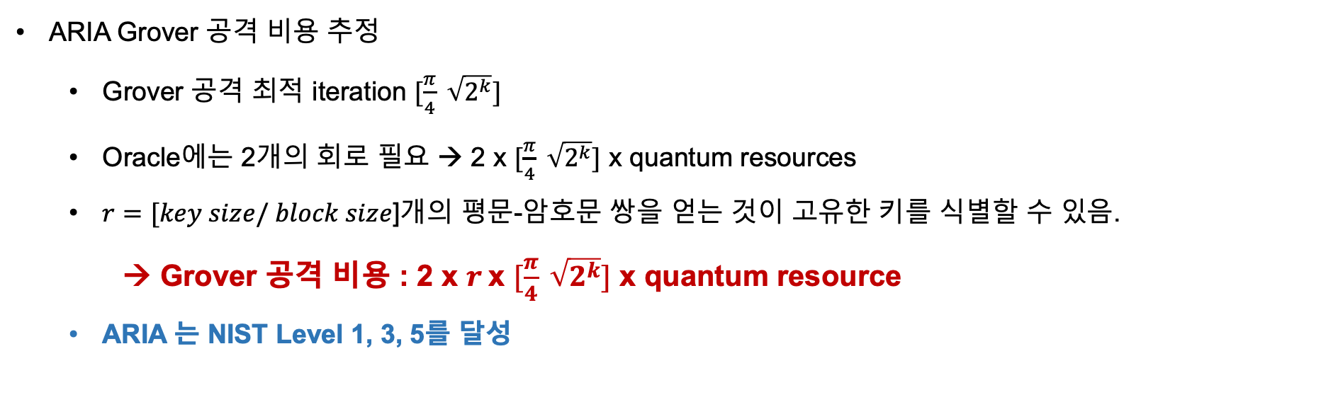
Grover’s key search
ARIA Grover 공격 비용 추정
Grover 공격 최적 iteration $[\frac{π}{4} \sqrt{2^{k}}]$
Oracle에는 2개의 회로 필요 → 2 x $[\frac{π}{4} \sqrt{2^{k}}]$ x quantum resources
$r=[key size/ block size$]개의 평문-암호문 쌍을 얻는 것이 고유한 키를 식별할 수 있음.
→ Grover 공격 비용 : 2 x $r$x $[\frac{π}{4} \sqrt{2^{k}}]$ x quantum resource
ARIA 는 NIST Level 1, 3, 5를 달성

